Slide 1

AI en Interactieve Technologie met Scratch & Teachable Machine
Leer hoe je een AI-model traint en koppelt aan Scratch
Ruben Rump – r.rump@sintlucas.nl

Slide 2
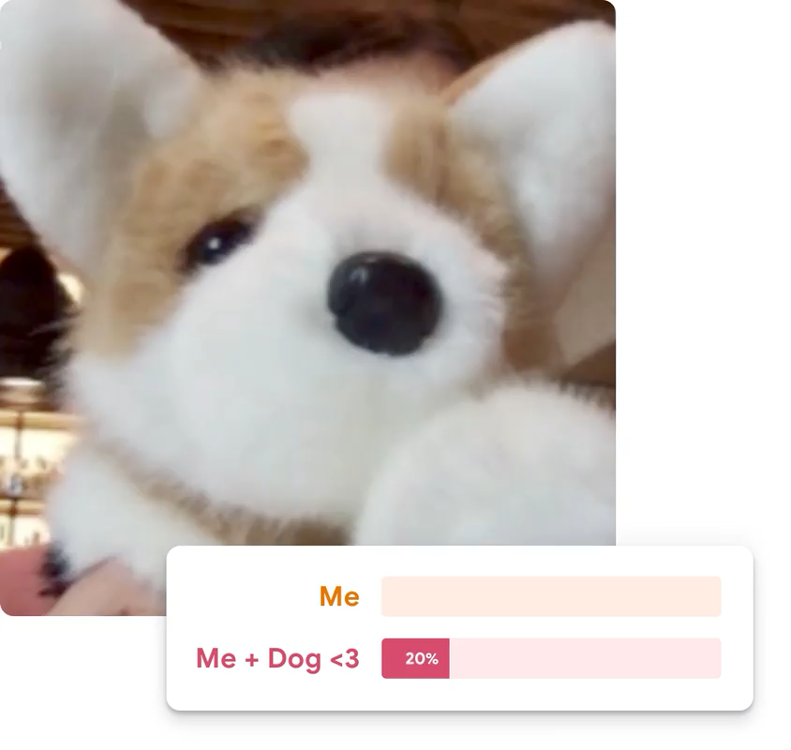

Slide 3
Doel en Benodigdheden
Doel van de workshop:
AI-model trainen met Teachable Machine
Koppeling met Scratch
Basisprincipes van programmeren
Benodigdheden:
Laptop/computer met internet en een webcam
Scratch via playground.raise.mit.edu/create/
Teachable Machine: teachablemachine.withgoogle.com
Optioneel:
micro:bit en de website makeairobots.com

Slide 4
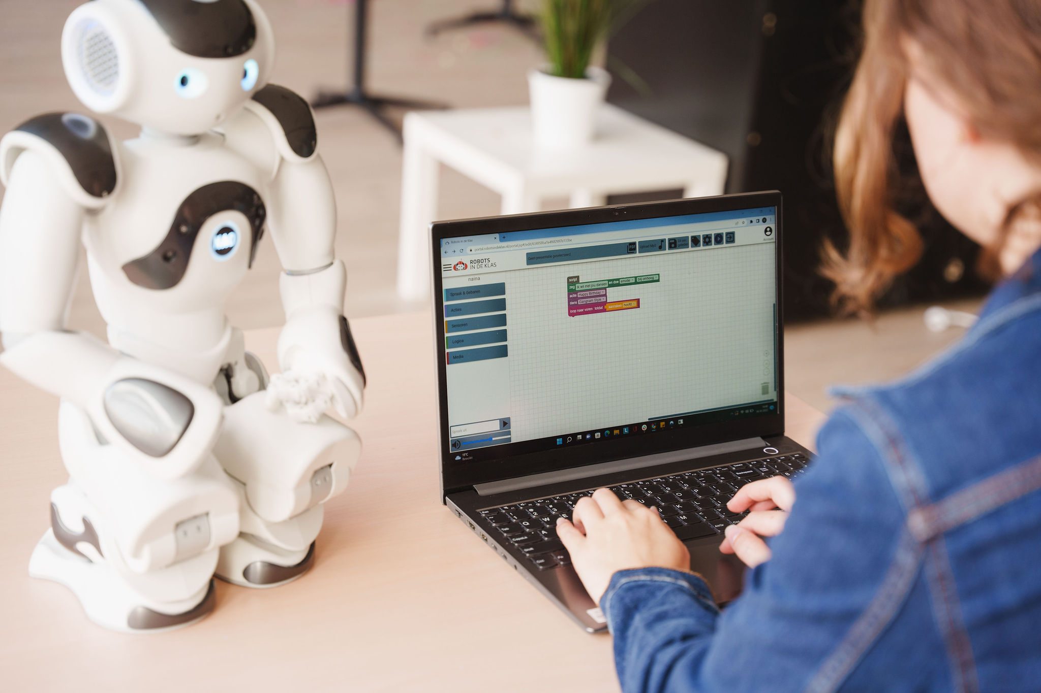
Wat is Interactieve Technologie?
Interactieve technologie omvat apparaten waarmee gebruikers kunnen communiceren, zoals:
Touchscreens
VR/AR
Spraakgestuurde assistenten
AI-modellen zoals Teachable Machine

Slide 5
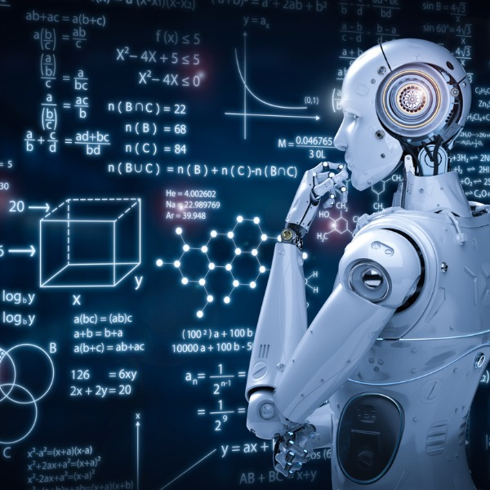
Structuur van de Workshop
Introductie (5 min)
AI-model trainen (15 min)
AI koppelen aan Scratch(15 min)
Afsluiting en testen (15 min)

Slide 6
Teachable machine gaat over Machine Learning (ML)
Machine learning is een bredere overkoepelende term voor algoritmes die leren van data zonder expliciet geprogrammeerd te zijn.
Het omvat technieken zoals supervised learning (leren met gelabelde data), unsupervised learning(patronen vinden zonder labels) en reinforcement learning (leren door beloningen).
Voorbeelden: gezichtsherkenning en aanbevelingssystemen.

Slide 7
Generatieve AI
Generatieve AI is een specifieke toepassing van machine learning die nieuwe content kan creëren, zoals tekst, afbeeldingen, muziek of code.
Het gebruikt technieken zoals deep learning en generative adversarial networks (GANs) of transformatormodellen (zoals GPT en DALL·E).
Voorbeelden: ChatGPT (tekst genereren), DALL·E (afbeeldingen maken), en AI-muziekcomposities.
Samengevat:
Machine Learning = het algemene concept van leren uit data.
Generatieve AI = een specifieke vorm van machine learning die nieuwe content kan maken.

Slide 8
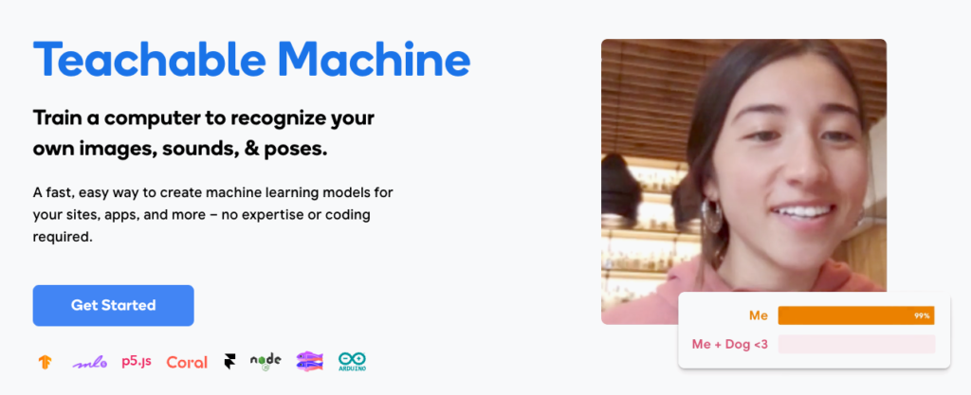
Wat is Teachable Machine?
Google’s tool om zonder code een AI-model te trainen.
Maakt gebruik van beeldherkenning, geluidsdetectie en pose-detectie.
Link: teachablemachine.withgoogle.com

Slide 9
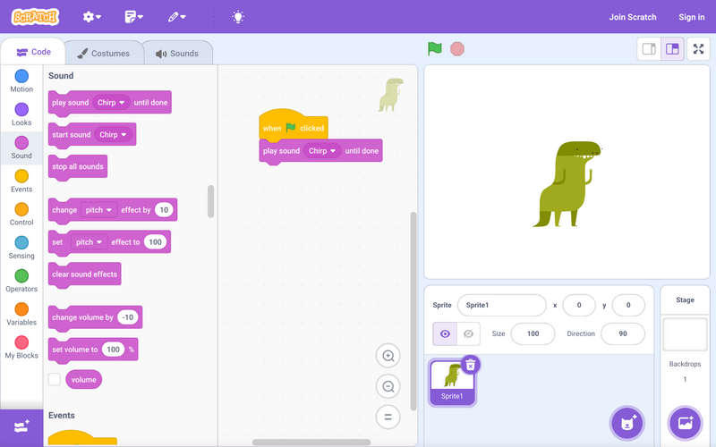
Wat is Scratch?
Visuele programmeeromgeving voor interactieve projecten.
Blok-gebaseerde code (drag & drop)
Koppeling mogelijk met AI en sensoren
Standaard locatie: scratch.mit.edu
De specifieke AI versie: playground.raise.mit.edu/create/

Slide 10
Wat is Scratch?
Scratch is gebouwd op JavaScript, HTML5 en WebGL. De Scratch-editor draait volledig in de browser en gebruikt een visuele programmeeromgeving gebaseerd op Blockly, een JavaScript-bibliotheek van Google voor blokgebaseerd programmeren.
Scratch-projecten worden opgeslagen als .sb3-bestanden, die eigenlijk gecomprimeerde ZIP-bestanden zijn met JSON-data (JavaScript Object Notation).
Uitwisseling van data: wanneer je een Scratch-project exporteert of bewerkt, worden blokken en instellingen opgeslagen in JSON-formaat.
Scratch gebruikt JSON om externe gegevens (zoals variabelen in de cloud of AI-extensies) te structureren. Als je chatgpt wilt gebruiken om Scratch code te ontwerpen of voor te bereiden kan dat dus via json.

Slide 11
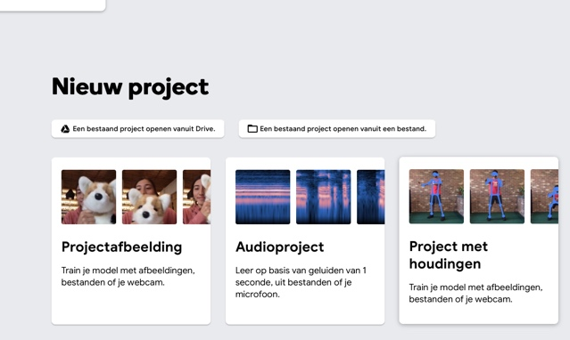
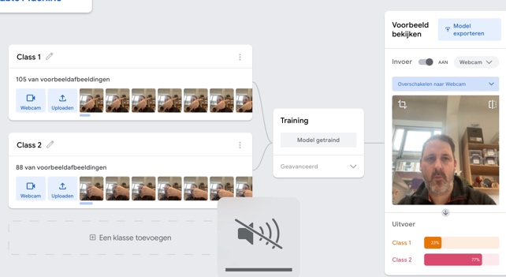
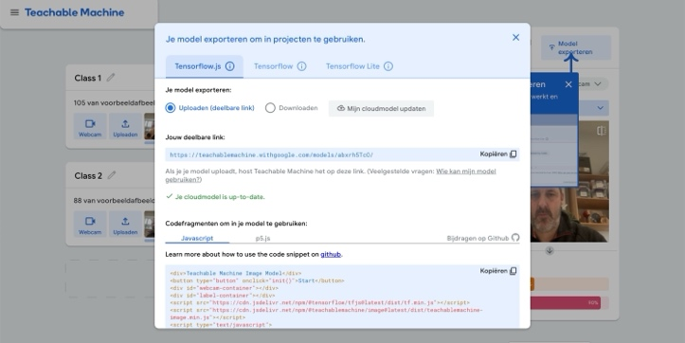
AI-model trainen in Teachable Machine
Ga naar teachablemachine.withgoogle.com/train
Kies Projectafbeelding.
Maak twee klassen (bijv. 'Blij gezicht' en 'Boos gezicht’).
Maak 100 beelden per klasse.
Klik op Train Model.
Exporteer het model en kopieer de link.

Slide 12
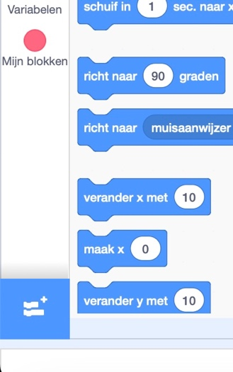
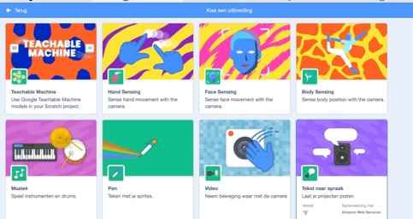
AI koppelen aan Scratch
Open Scratch
Klik linksonder op Extensies
Zoek en voeg Teachable Machine-extensie toe
Programmeer de sprite met de AI-herkenning

Slide 13
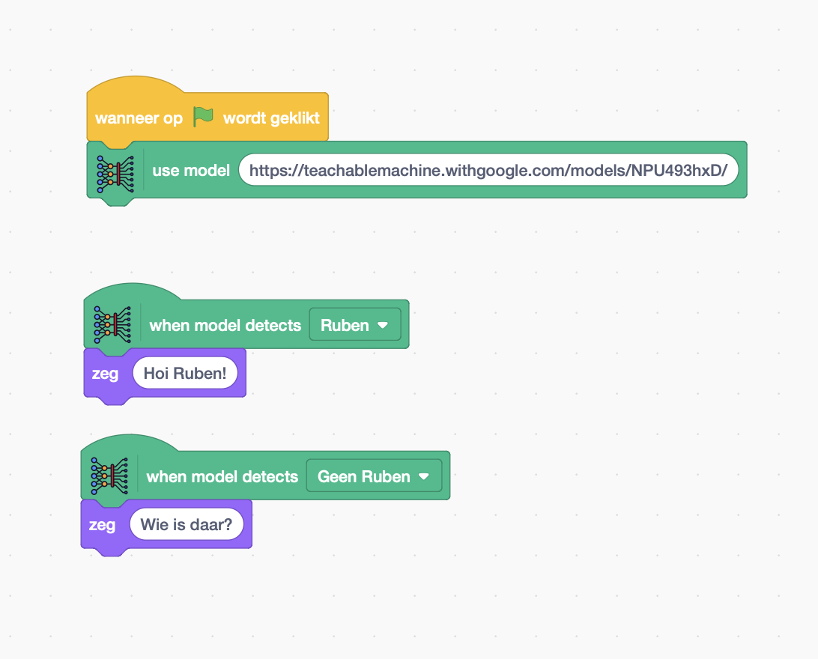
Voorbeeld Scratch Code

Slide 14
Testen
Test of de AI en Scratch correct samenwerken.
Er zijn diverse problemen mogelijk:
Verkeerde browser (bij voorkeur chrome)
Webcam geen toestemming gegeven of niet werkend (soms met schuifje).
Te veel sprites in het programma.
Begin met een eenvoudig voorbeeld in je les.
Optioneel: micro:bit en Make AI Robots verkennen

Slide 15
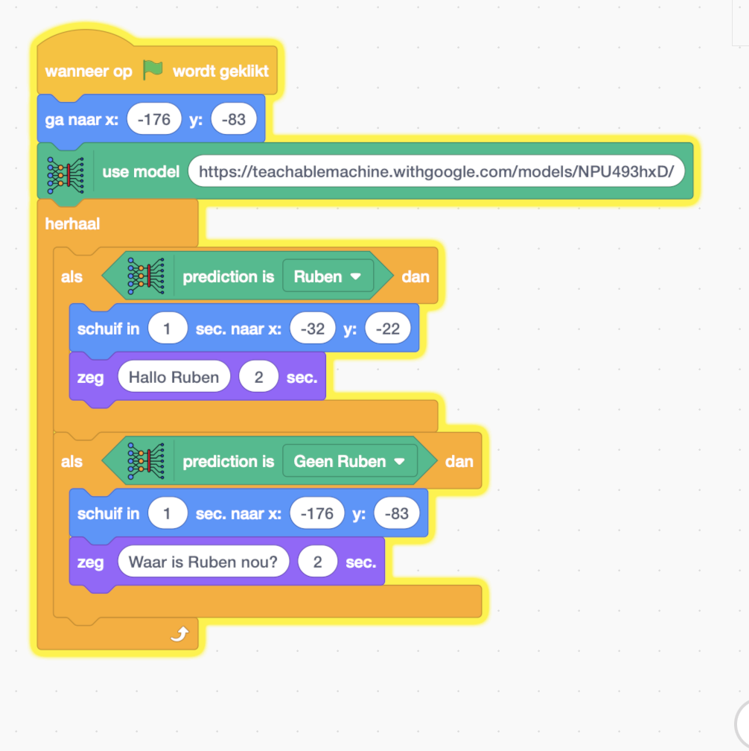
Testen
Probeer wat meer mogelijkheden!
Voeg loops (herhaalblokken) toe.
Gebruik if-statements (als-dan blokken).

Slide 16
Ideeen
AI Fitness Coach 🏋️
🧩 Concept: Teachable Machine herkent of een leerling een push-up, squat of jumping jack doet. Scratch geeft feedback.
Wat gebeurt er in Scratch?
Push-up → Scratch zegt: "Goed bezig, nog 5 te gaan!"

Slide 17
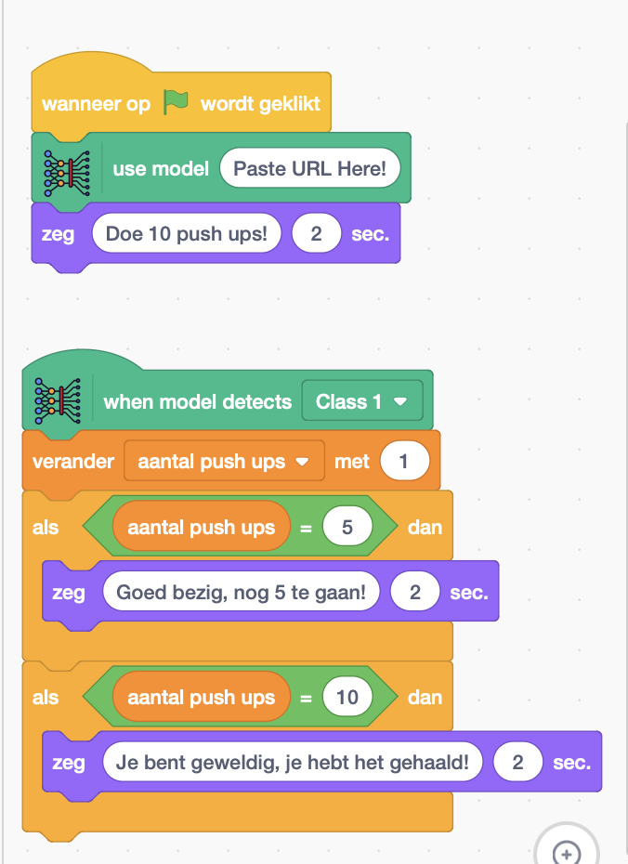
Ideeen
AI Fitness Coach 🏋️

Slide 18
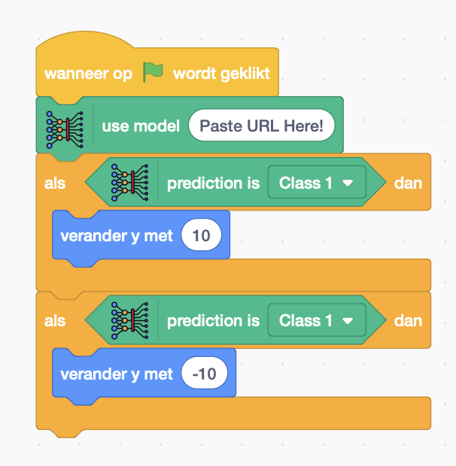
Ideeën
AI tovenarij 🔐
🧩 Concept: Leerlingen moeten verschillende poses maken met een toverstaf.
🔧 Wat gebeurt er in Scratch?
Toverstaf omhoog → iets schuift weg.
Toverstaf omlaag → iets schuift weer terug.

Slide 19
Ideeën
AI Productontwerp Assistent 🛠️
🧩 Concept: Teachable Machine herkent verschillende materialen (bijv. hout, plastic, stof) en laat Scratch voorstellen doen voor productontwerp.
🔧 Wat gebeurt er in Scratch?
Herkent hout → "Duurzaam en stevig, goed voor meubels!"
Herkent plastic → "Lichtgewicht en goedkoop, goed voor gadgets!"

Slide 20
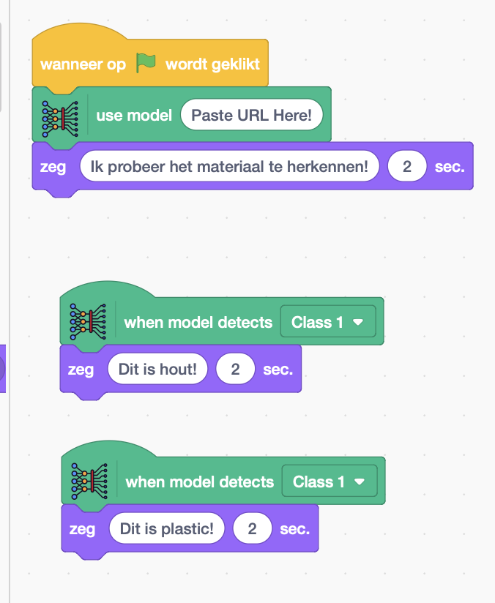
Ideeën

Slide 21
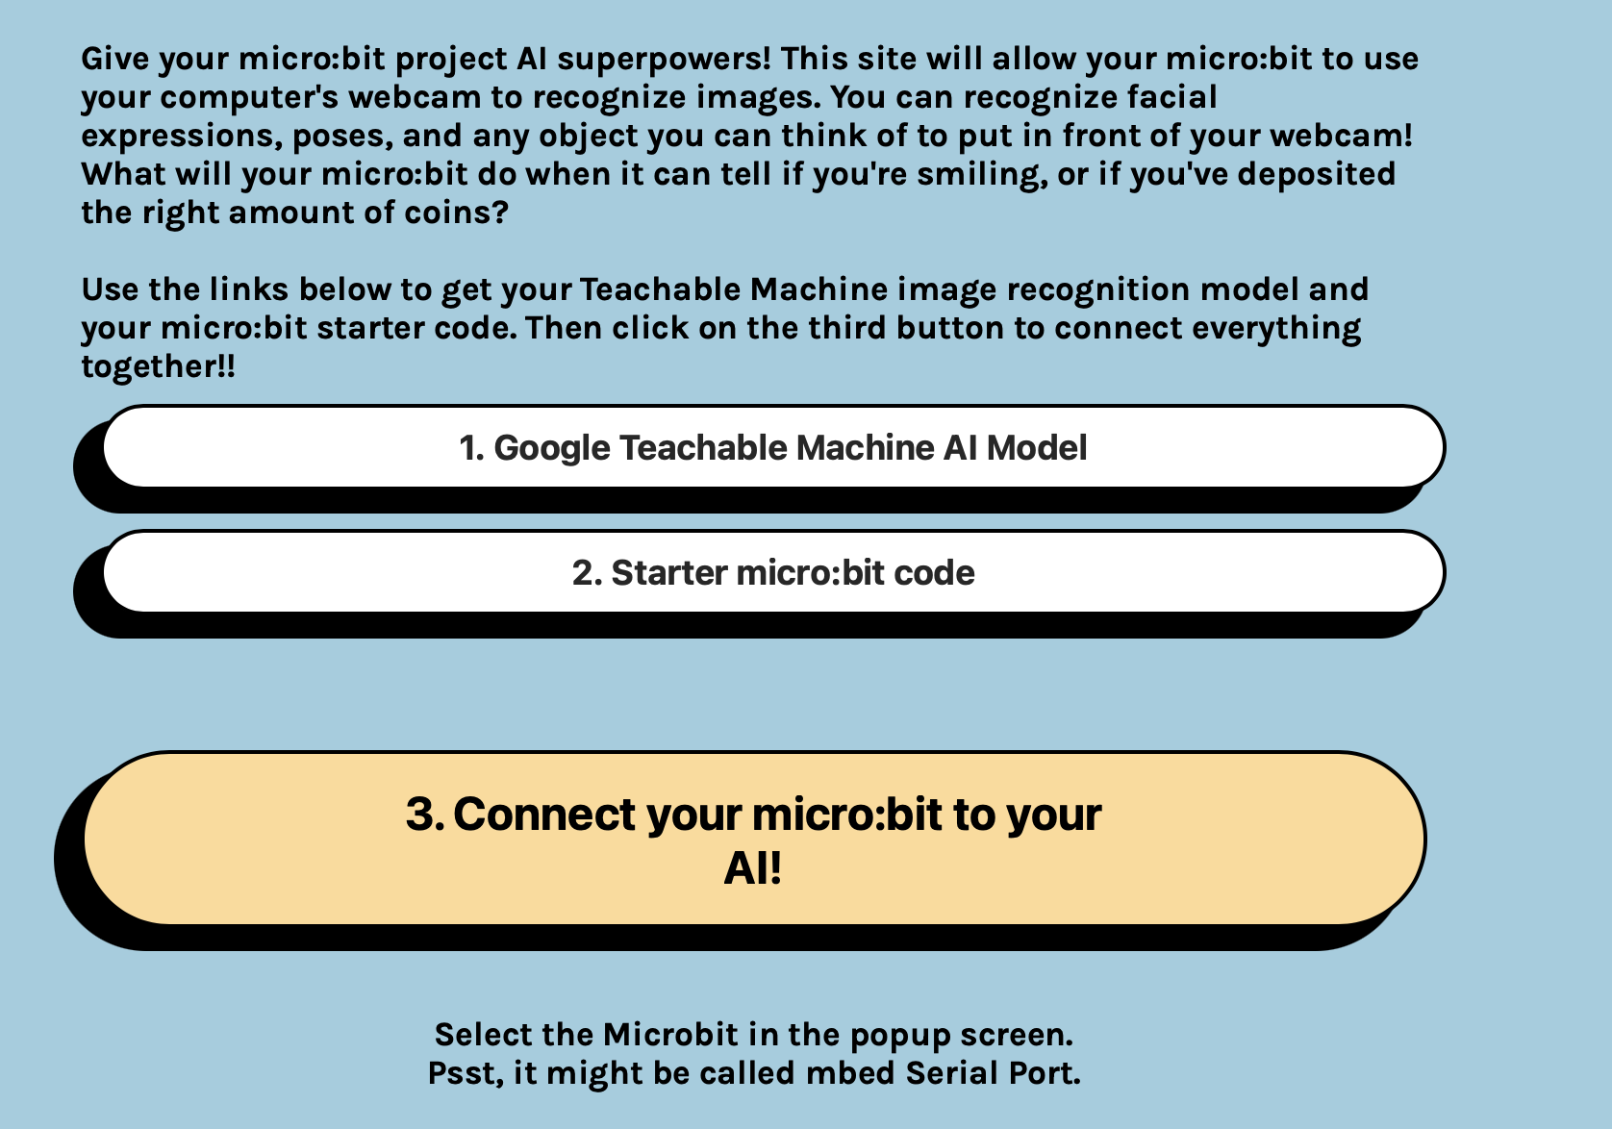
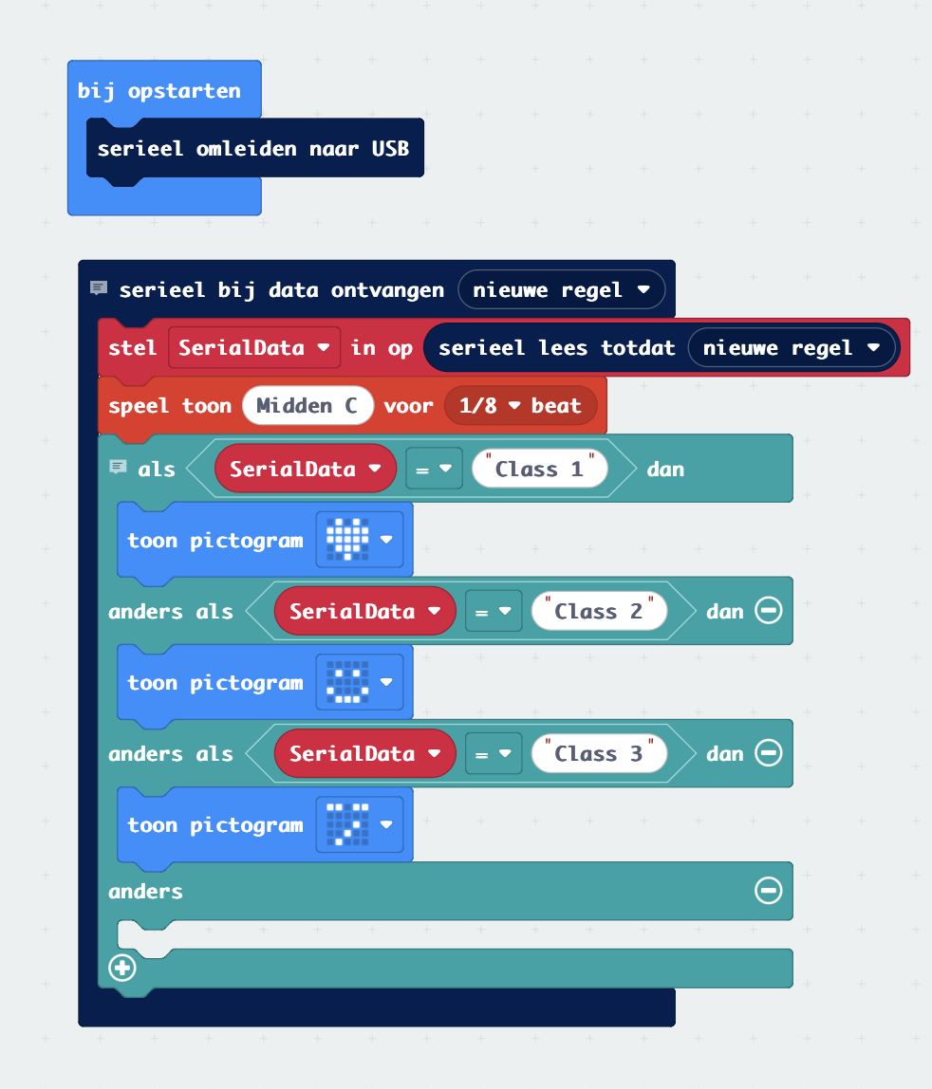
Afronding
Optioneel: micro:bit en MakeAIRobots

Slide 22
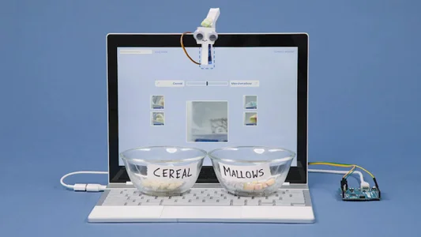

Slide 23
Links
https://teachablemachine.withgoogle.com
https://playground.raise.mit.edu/create
https://makeairobots.com
https://designer.microsoft.com
https://firefly.adobe.com

